Slide 1
СРЕДНЯЯ ГРУППА №2
«МАЛЫШИ – КРЕПЫШИ»

Slide 2
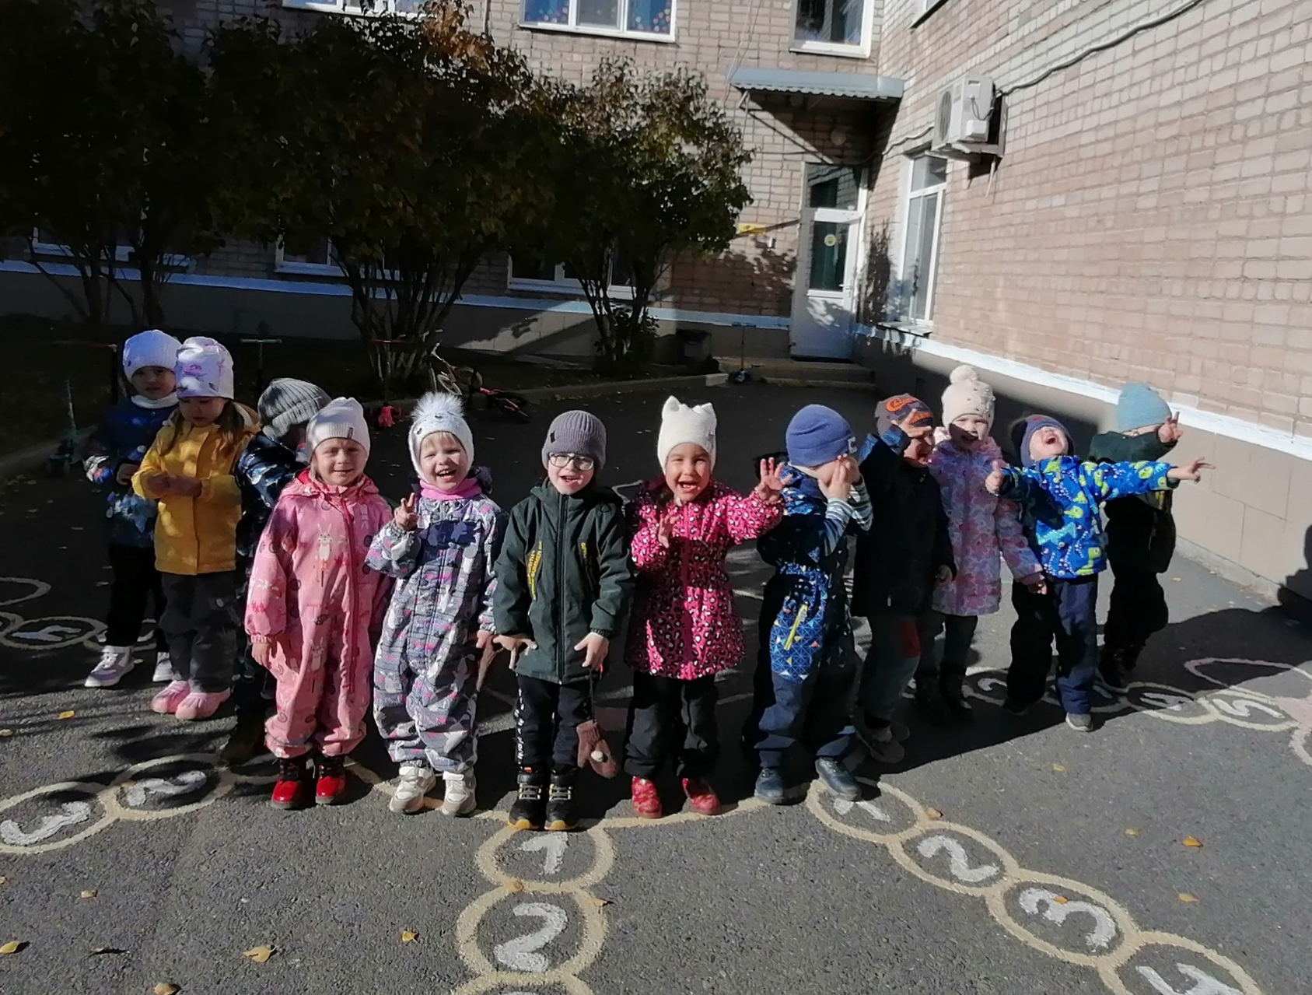
Мы детишки хоть куда,
Для игры и для труда,
Все вопросы зададим,
Мы ответы знать хотим.

Slide 3
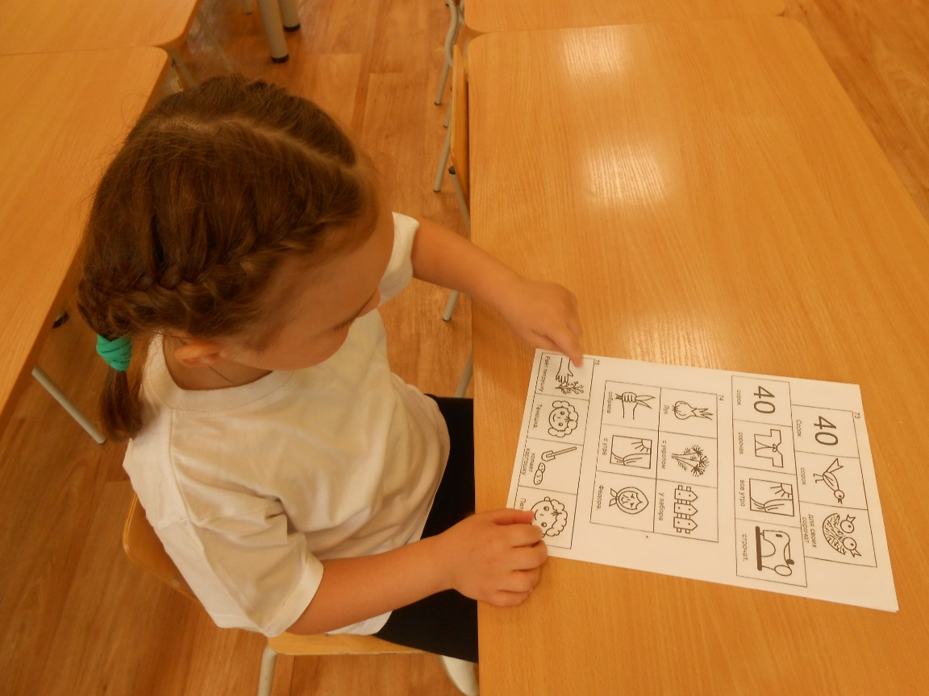
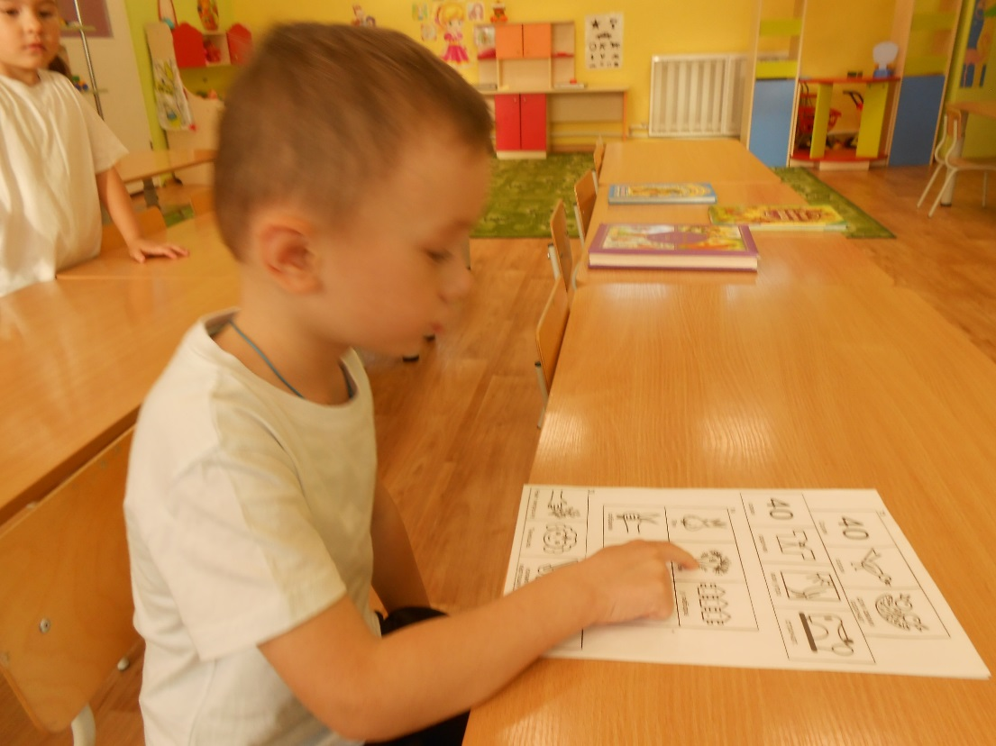
Почему же, от чего же, все и вся нас всех тревожит,
Что же? Где? Когда? Зачем? Всё нам интересно всем.

Slide 4
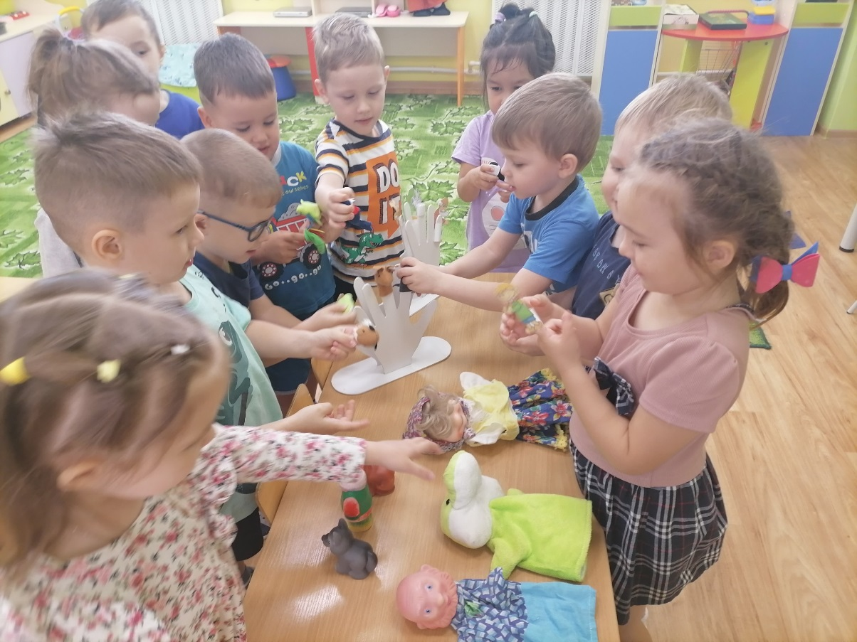
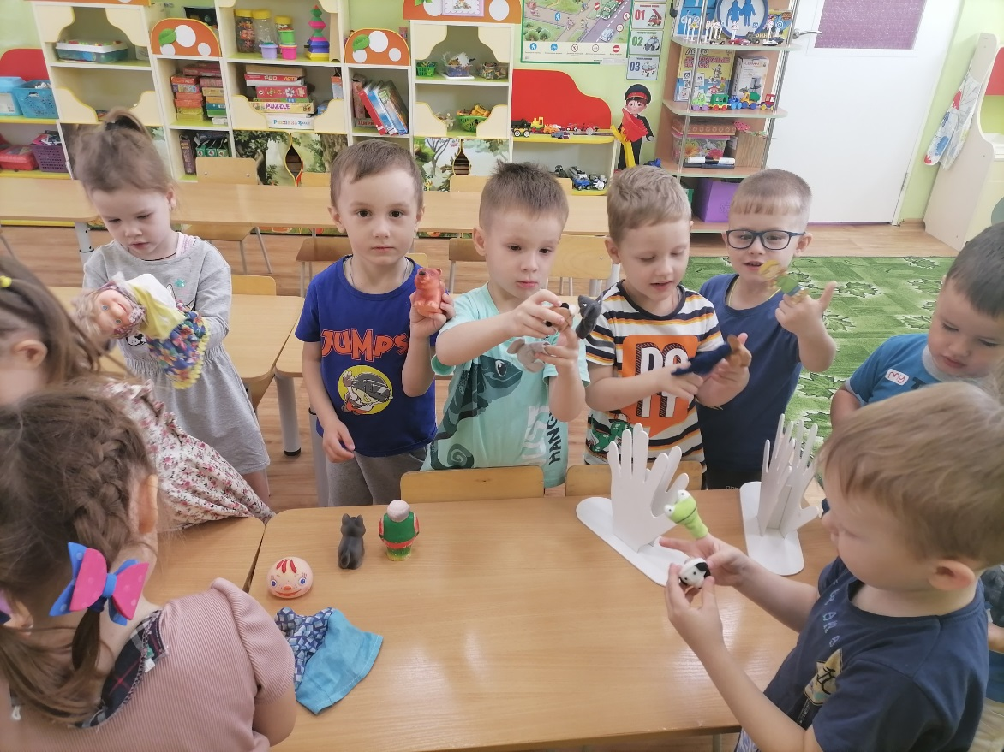
Есть волшебный сундучок, там куклы разные из сказок:
Лисичка, зайчик, старичок, в наших руках оживают сразу.

Slide 5
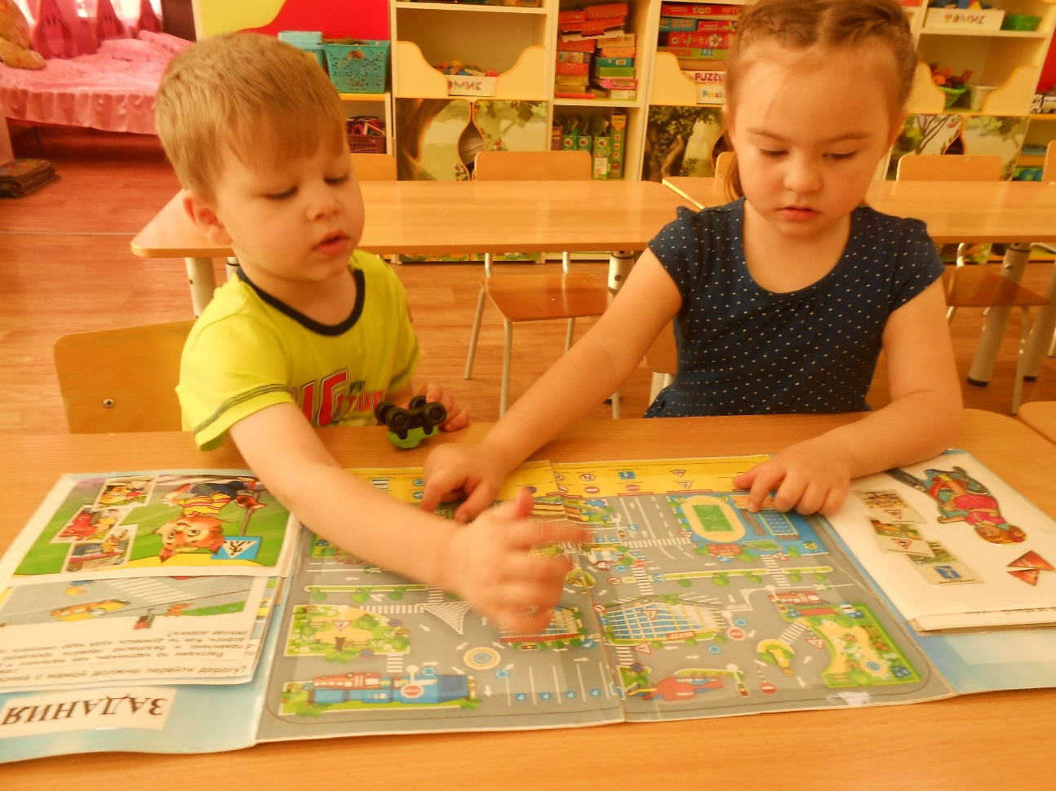
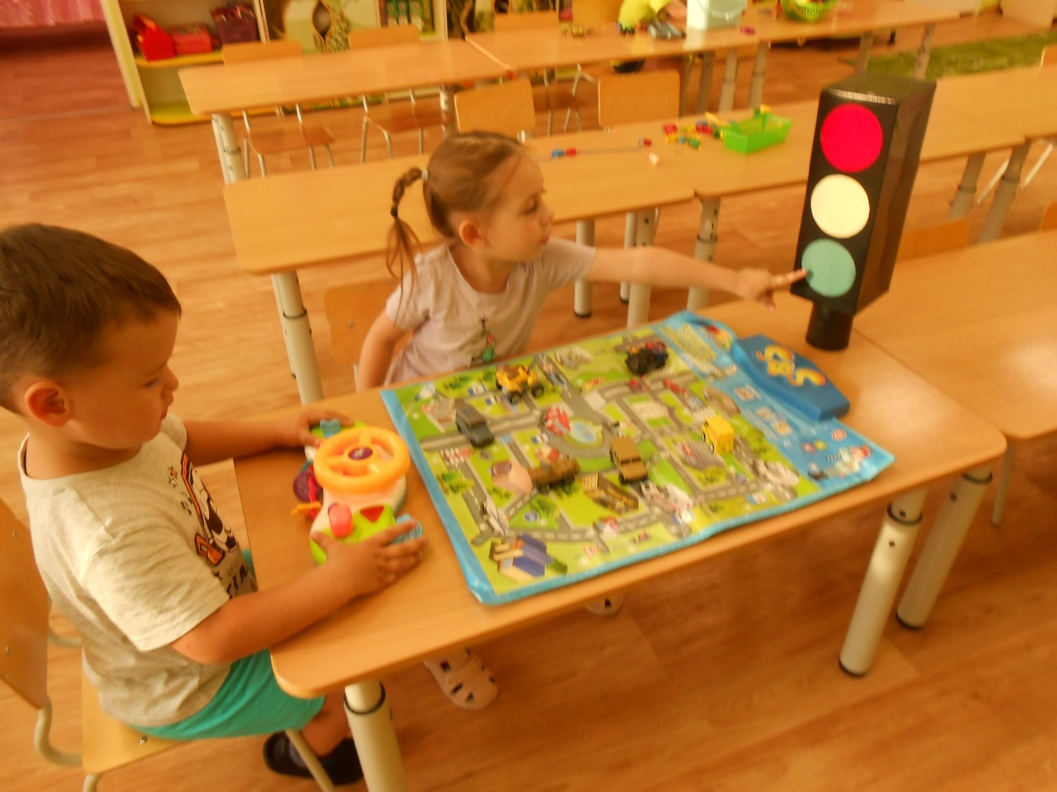
Как дорогу перейти,
Как в транспорте себя вести.
Запомним мы с тобой, играя,
Все правила безопасности изучая.

Slide 6
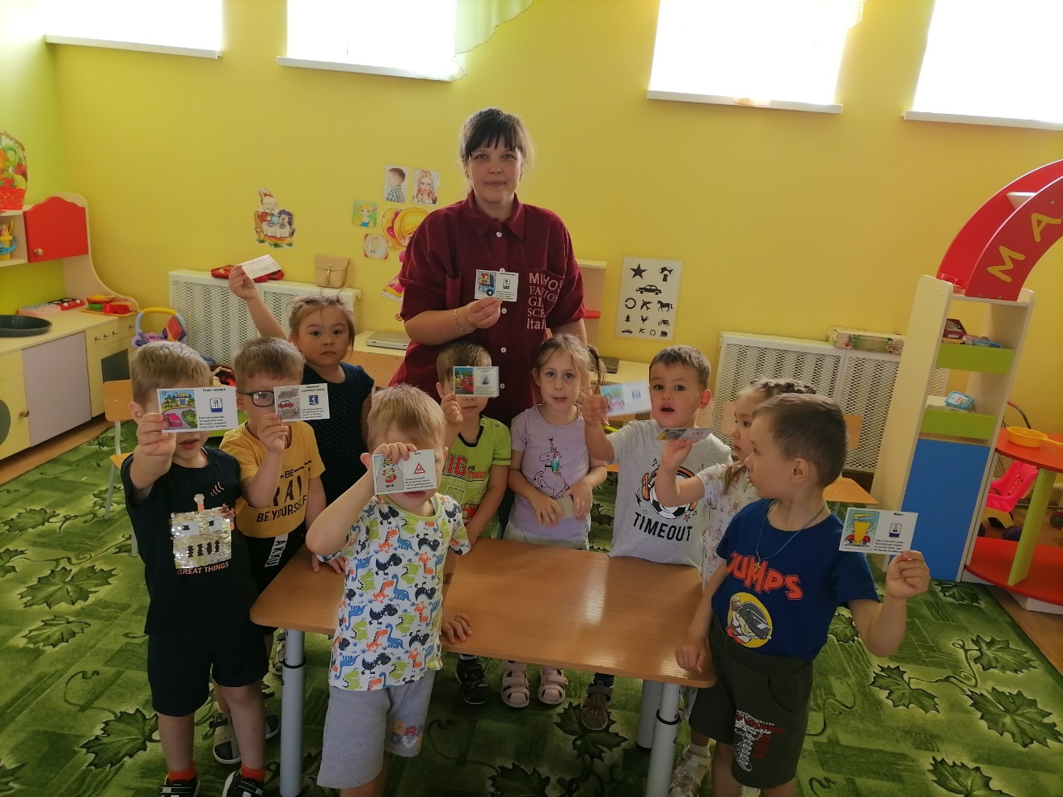
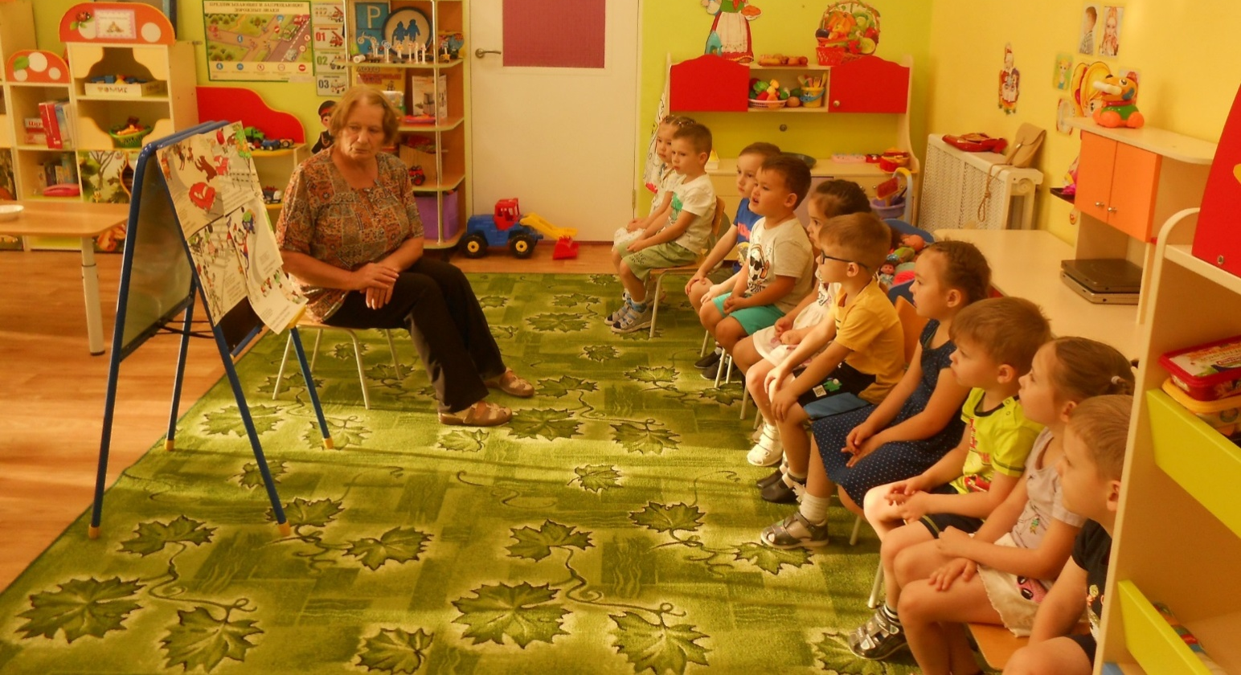

Slide 7
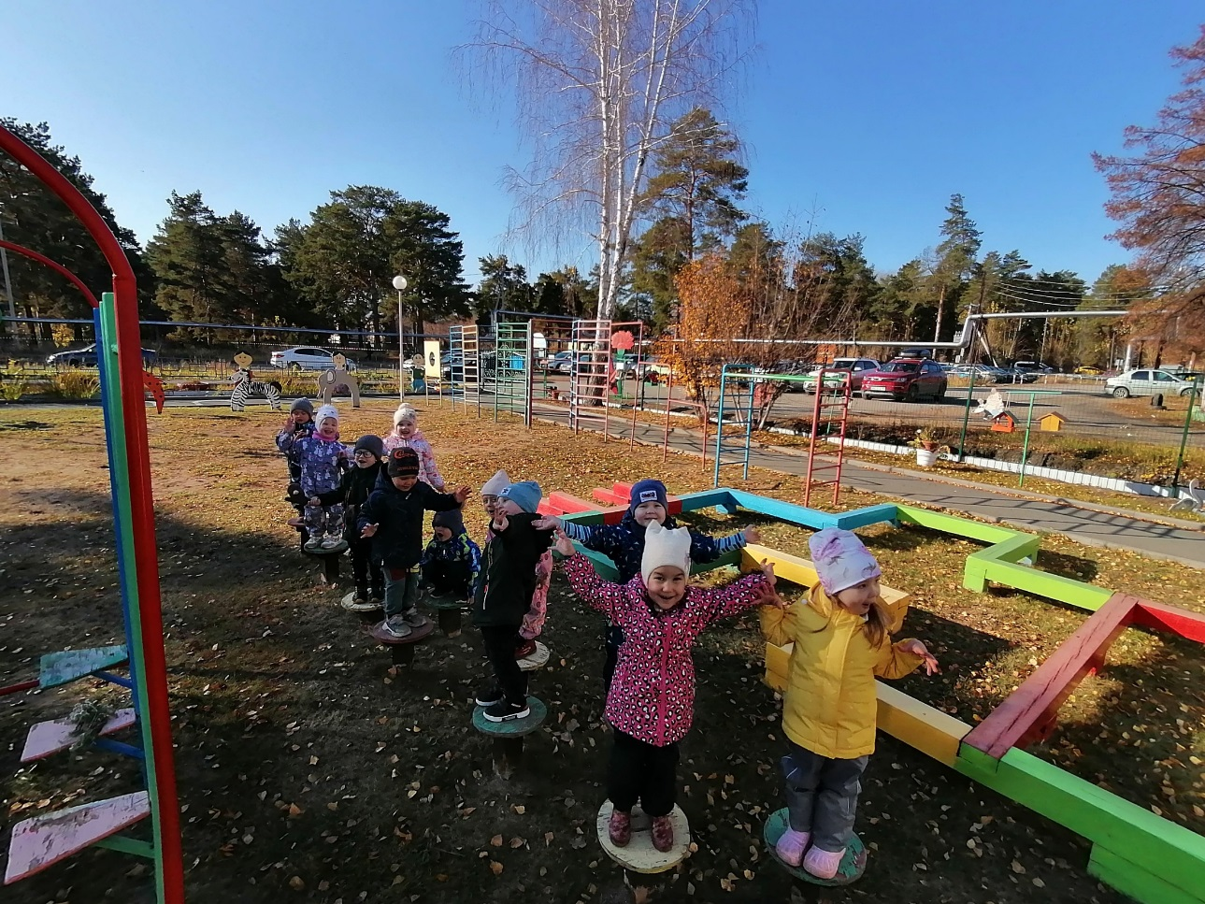
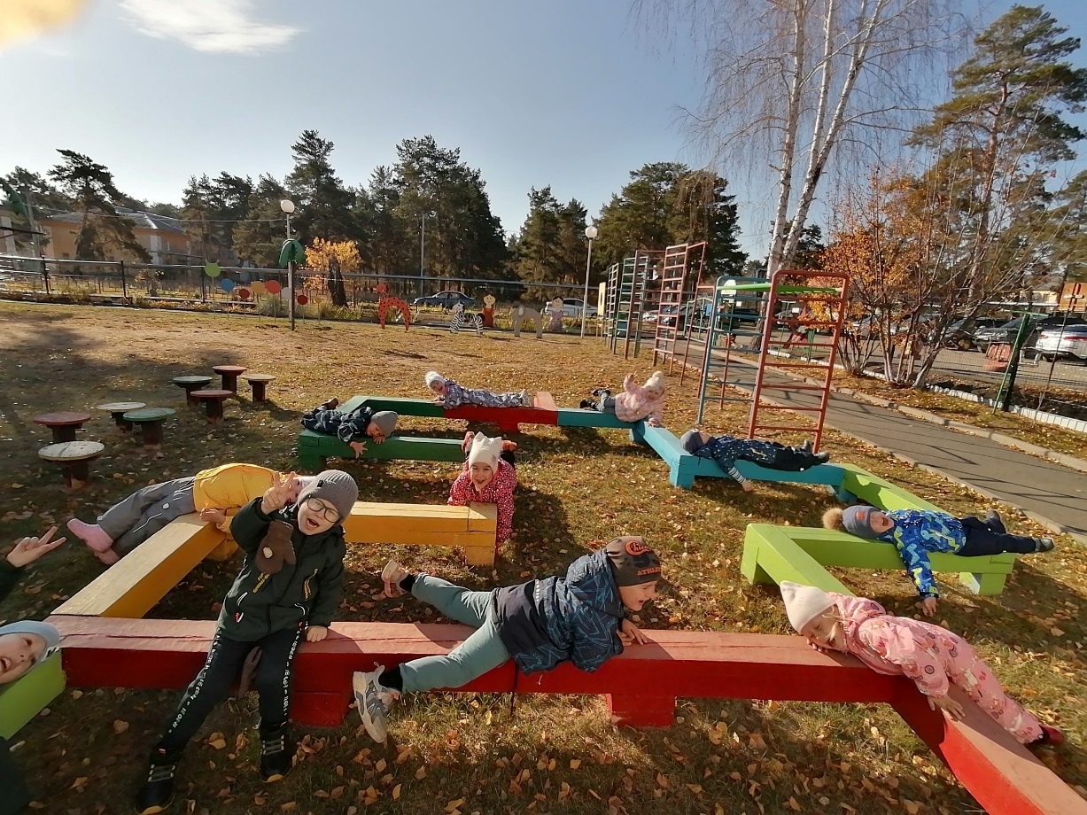
Чтоб успешней развиваться,
Нужно спортом заниматься.
Нам полезно без сомнения
Все, что связано с движением.
Будем вместе мы играть,
Бегать, прыгать и скакать!

Slide 8
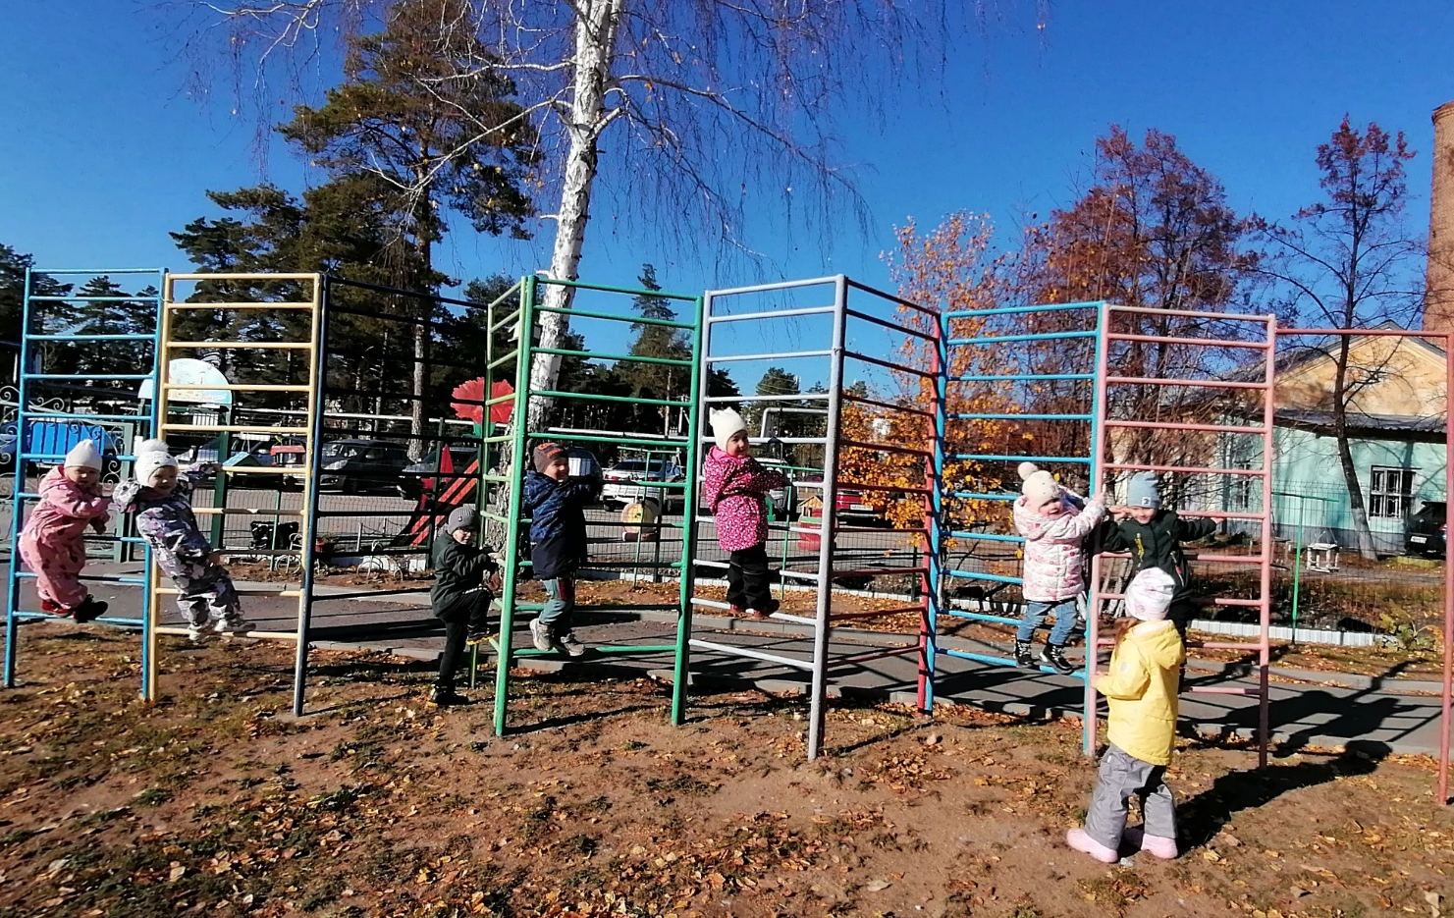
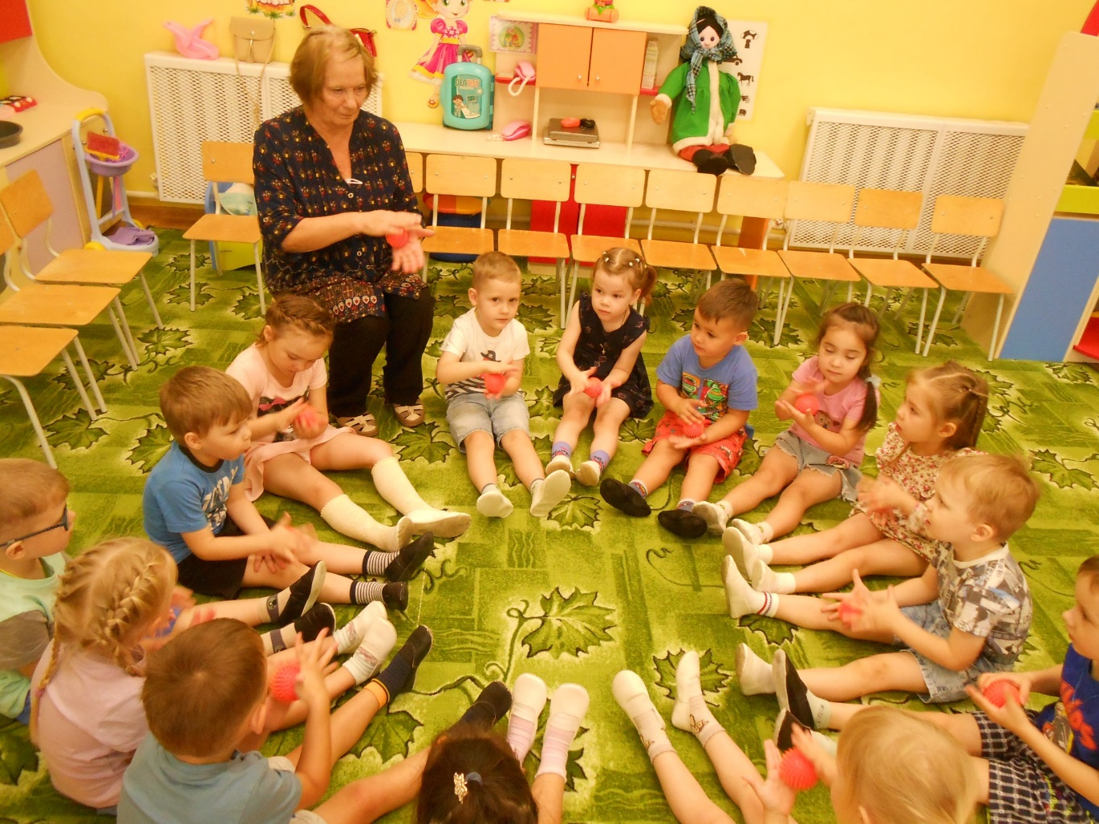

Slide 9
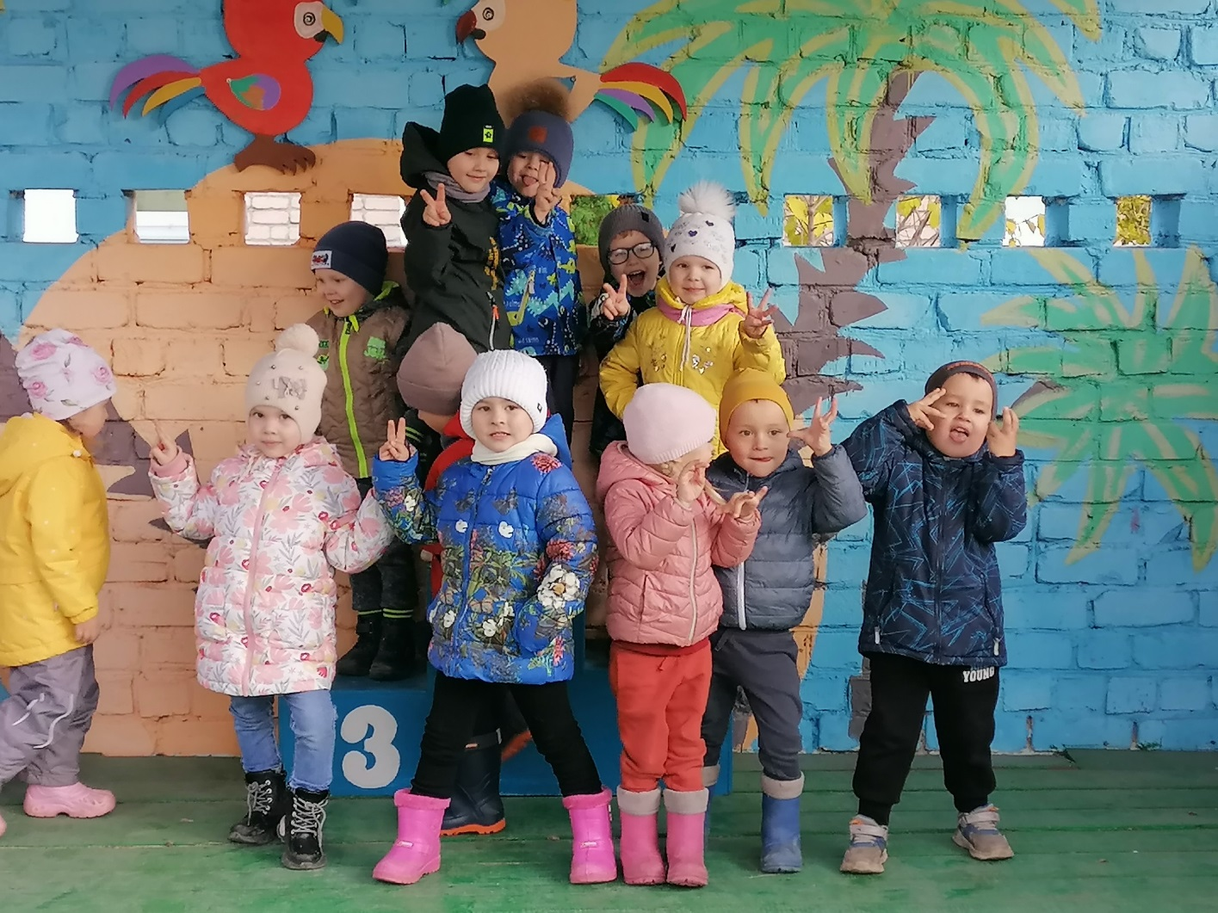
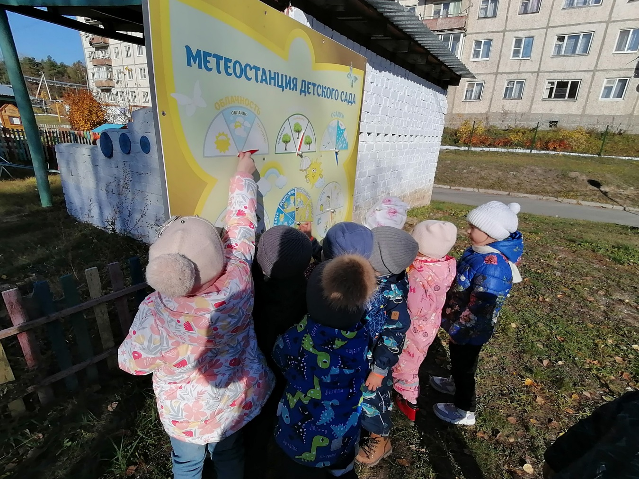
Детский сад – второй наш дом,
Как тепло, уютно в нём!
Вы его любите, дети,
Самый добрый дом на свете!

Slide 10
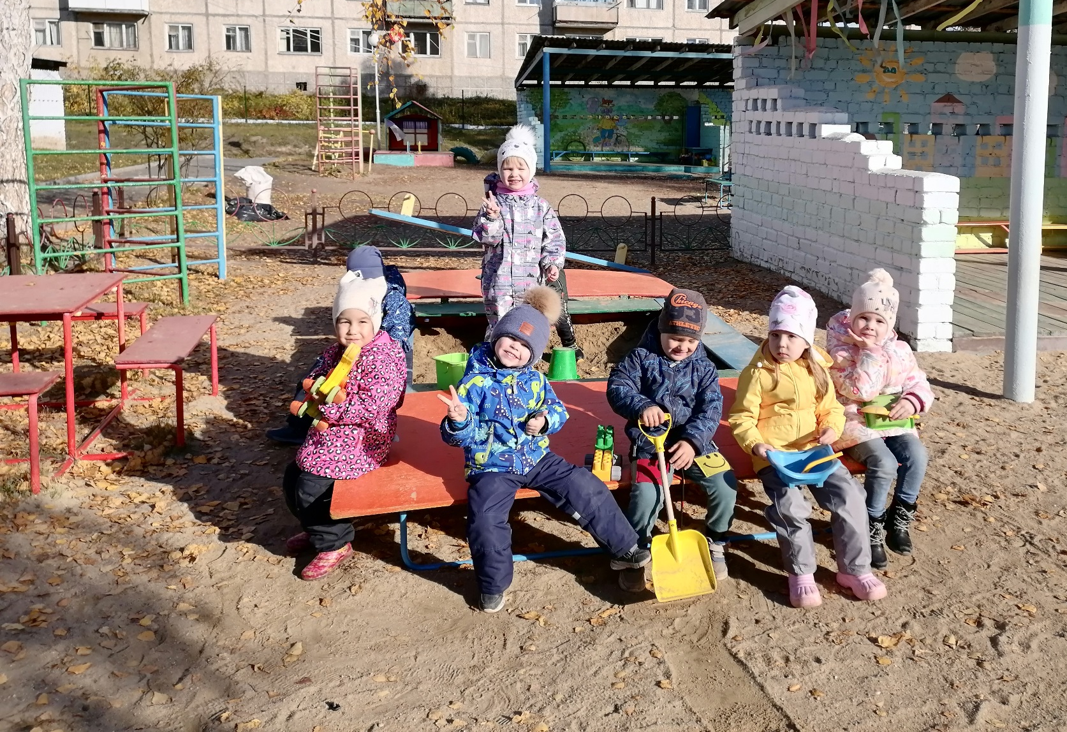
Наша группа лучше всех,
Всегда в ней слышен детский смех,
Вместе учимся, играем,
Никогда не унываем.

Slide 11
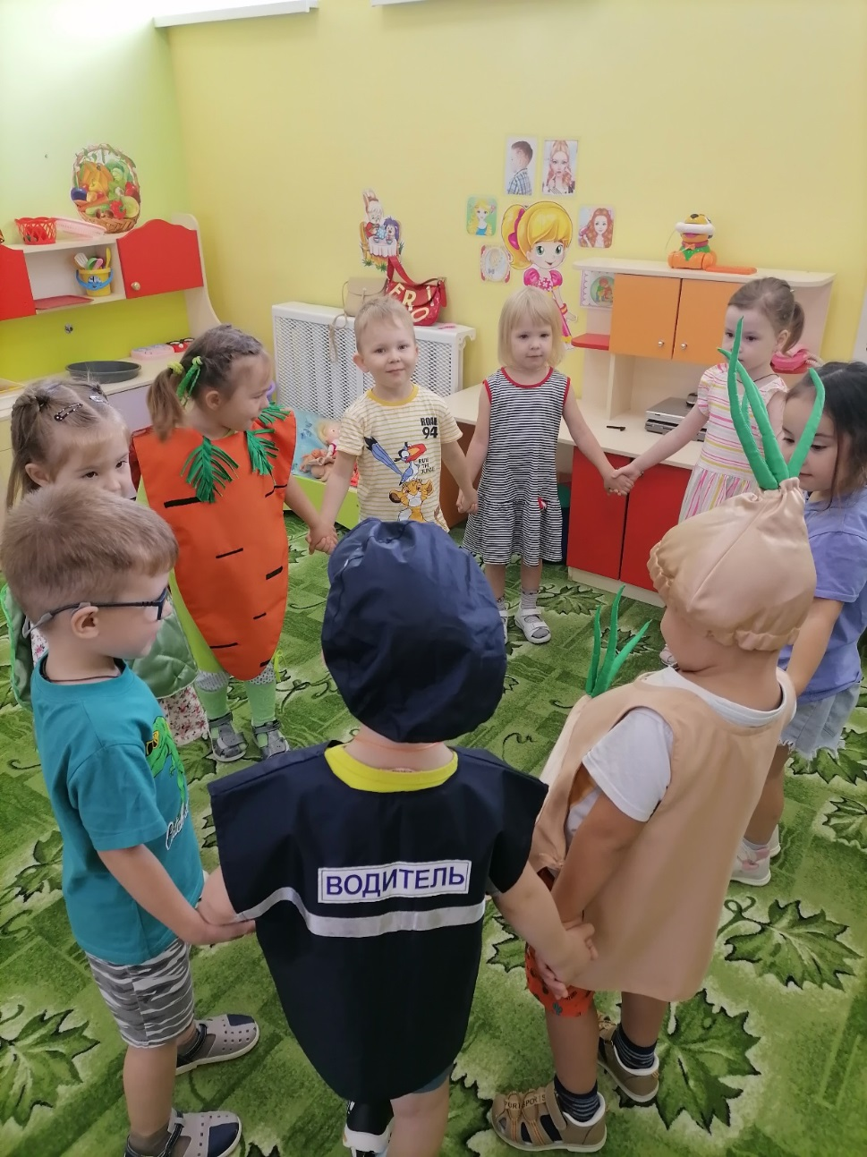
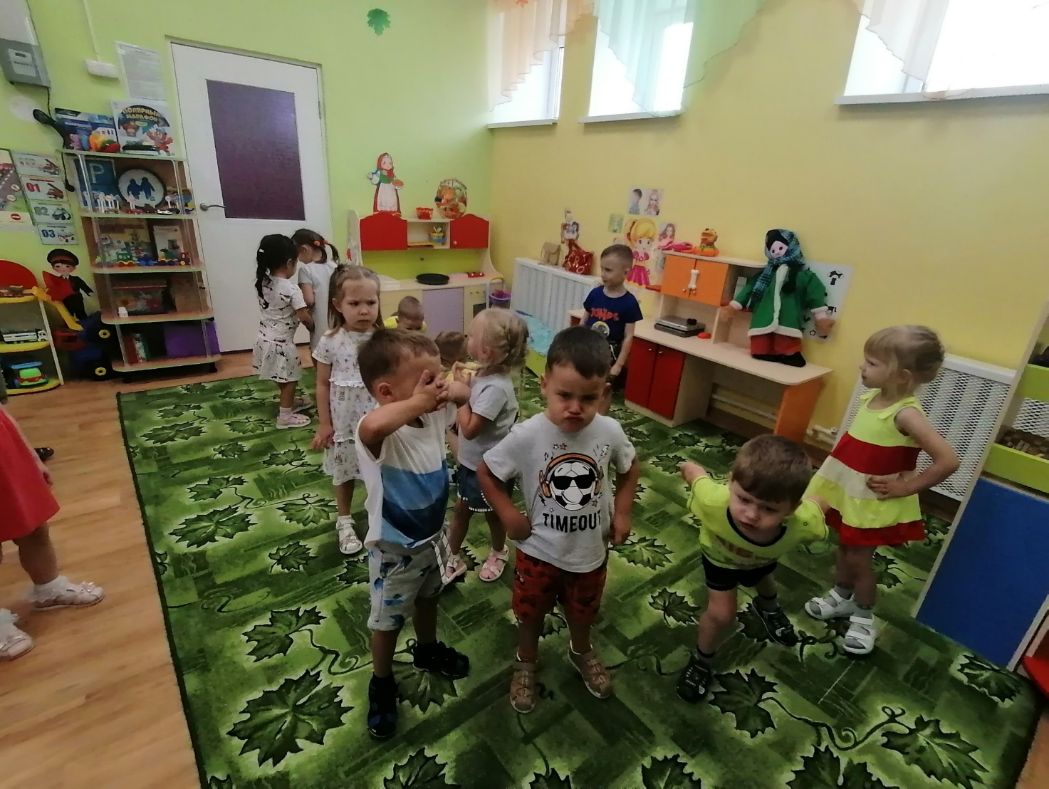
В нашем саду дети,
Самые лучшие на всей планете,
Они здесь играют, танцуют, поют,
Дружно и весело вместе живут.

Slide 12
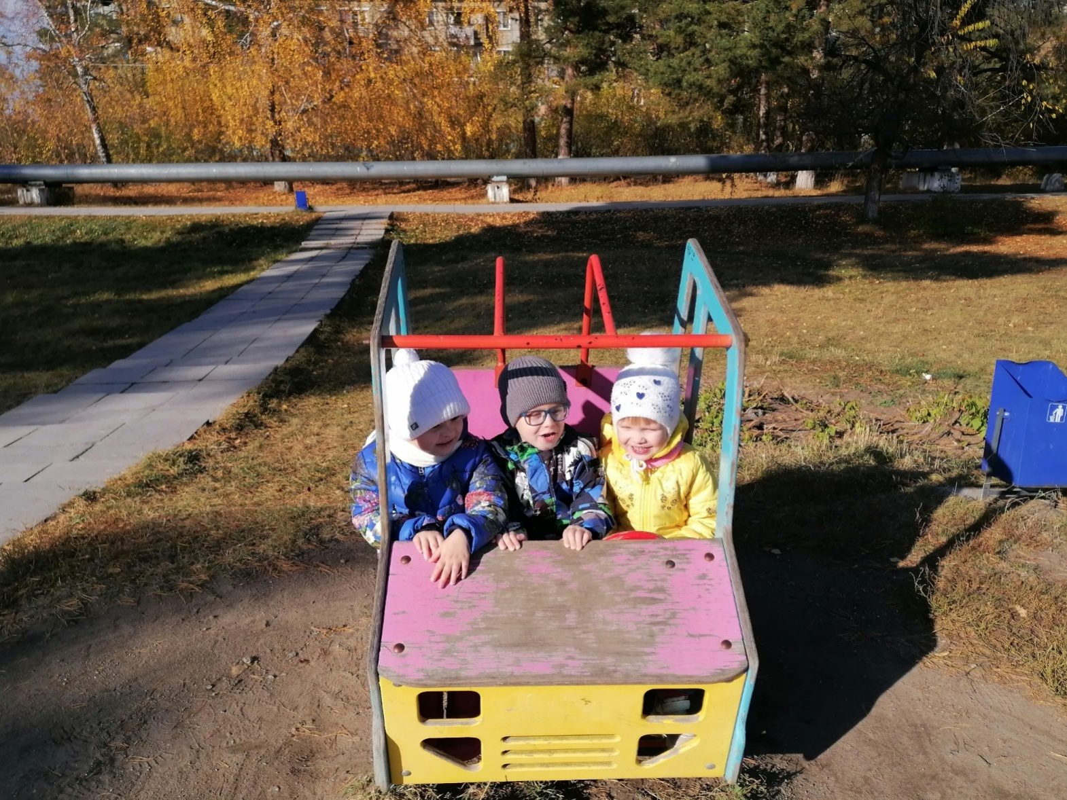
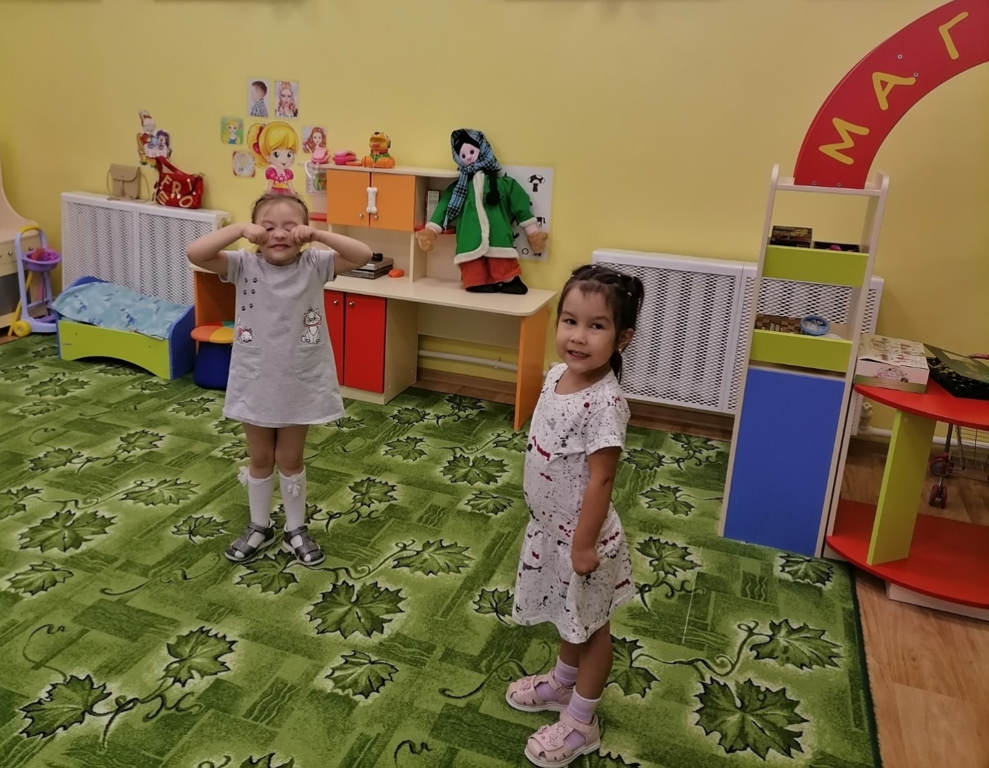

Slide 13
О себе мы рассказали и вам фото показали. Будем в гости вас мы ждать, нам есть ещё что показать.

